Slide 1
1 1 1
axis = 1
3 3
1 1 1
axis = null
axis = 0
2 2 2
6

Slide 2
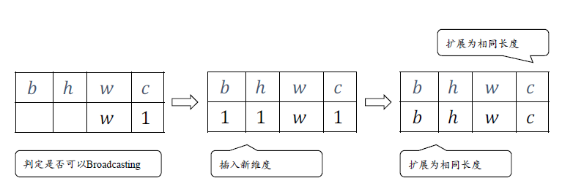
axis: | 0 | 1 | 2 | 3
A | b | h | w | c
B |  |  | w | 1
Step 1 – Align :
Align B to the right
axis: | 0 | 1 | 2 | 3
A | b | h | w | c
B | 1 | 1 | w | 1
Step 2 – Complete :
Complete the axis of B
axis: | 0 | 1 | 2 | 3
A | b | h | w | c
B | b | h | w | c
Step 3 – Expand :
Expand the axis of B

Slide 3
axis: | 0 | 1 | 2 | 3
A | b | h | w | c
B |  |  | w | 2
○
Step 1 – Align :
Align B to the right
axis: | 0 | 1 | 2 | 3
A | b | h | w | c
B | 1 | 1 | w | 2
○
Step 2 – Complete :
Complete the axis of B
axis: | 0 | 1 | 2 | 3
A | b | h | w | c
B | b | h | w | 2
×
Step 3 – Expand :
Expand the axis of B

Slide 4
tf.Tensor: shape=(2,2,1,4), dtype=int32, numpy=[[[[1, 11, 2, 22]], [[3, 33, 4, 44]]], [[[5, 55, 6, 66]], [[7, 77, 8, 88]]]] tf.Tensor: shape=(4,2,1,2), dtype=int32, numpy=[[[[1, 5]], [[3, 7]]], [[[11, 55]], [[33, 77]]], [[[2, 6]], [[4, 8]]], [[[22, 66]], [[44, 88]]]]
transpose
a.shape：(2,2,1,4)
b.shape：(4,2,1,2)
[3, 1, 2, 0]
0
1
2
3
3
1
2
0
3

Slide 5
Tensorflow
Model.
Resnet
101
Inception
V3
BERT
QRNN
YOLO
Tensorflow
Model.
Image Classification
Text Classification
Object
detection
Full model re-train and transfer learning
Scoring
ML.NET Tensorflow Transaction
Tensorflow.NET C# Binding
Tensorflow C++ API

Slide 6
Visualization
Jupyter-core
Matplotlib.Net
Plot.NET
NLP Support
BotSharp
SpaCy.NET
CherubNLP
High Level APIs
Keras.NET
Scikit-learn.net
TFLearn.NET
.NET Based ML Framework
TensorFlow.NET
Torch.NET
Mxnetlib
Computation SDKs
NumSharp
Pandas.NET
Bigtree.Algorithm
Supporting Tools
CodeMinion
SciSharpCube
SharpCV

Slide 7
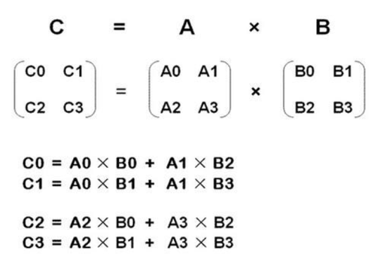
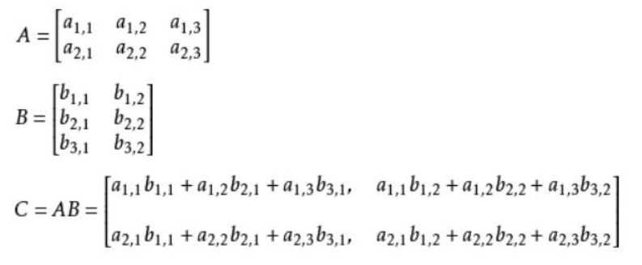

Slide 8
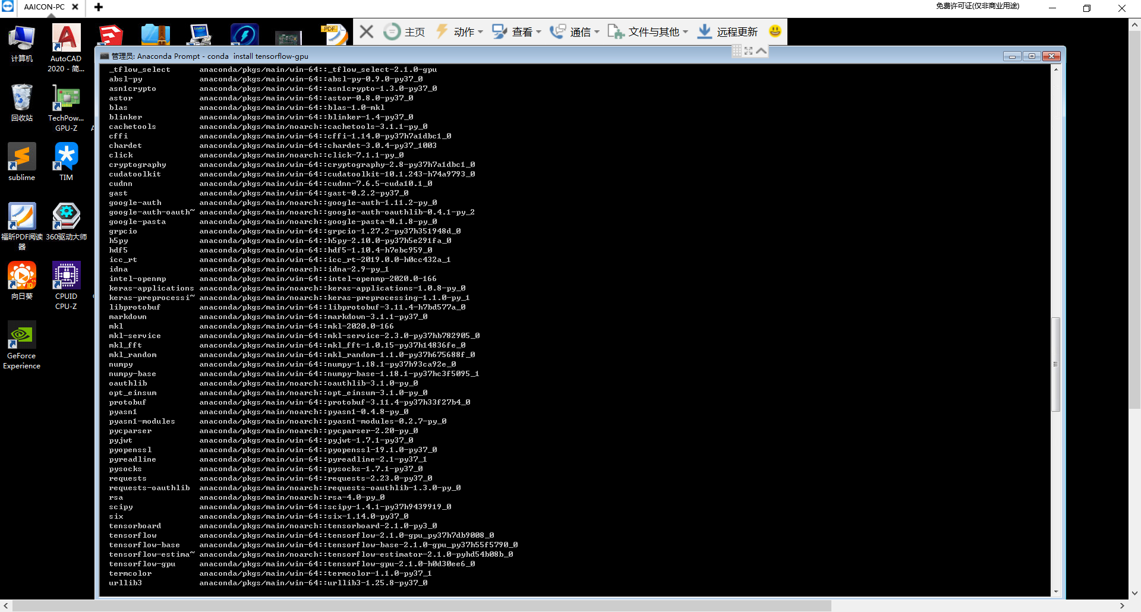

Slide 10
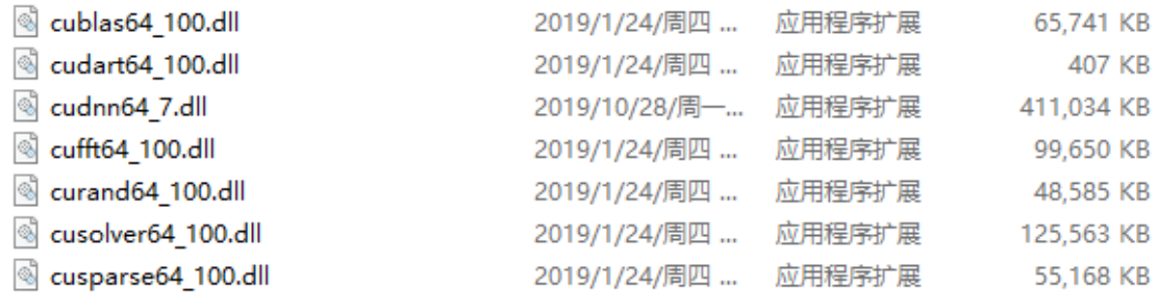
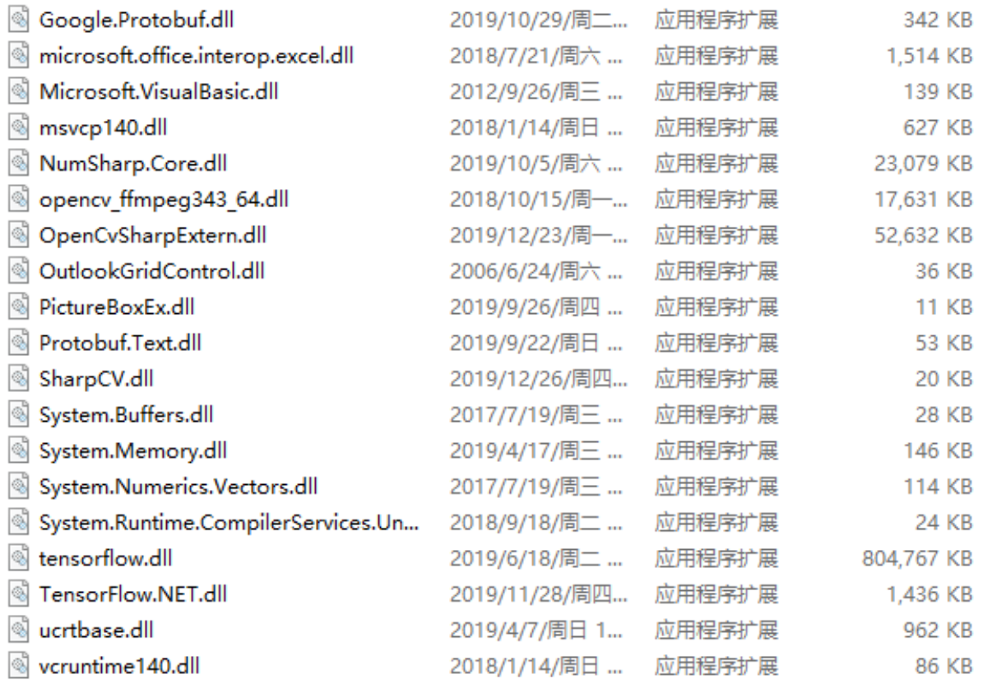
GPU 加速相关的类库
TensorFlow.NET
和系统相关的类库

Slide 11
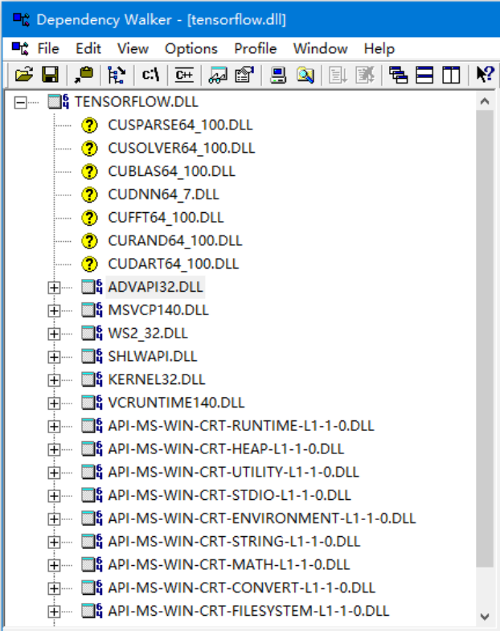
分析的DLL文件
缺少的DLL文件

Slide 12
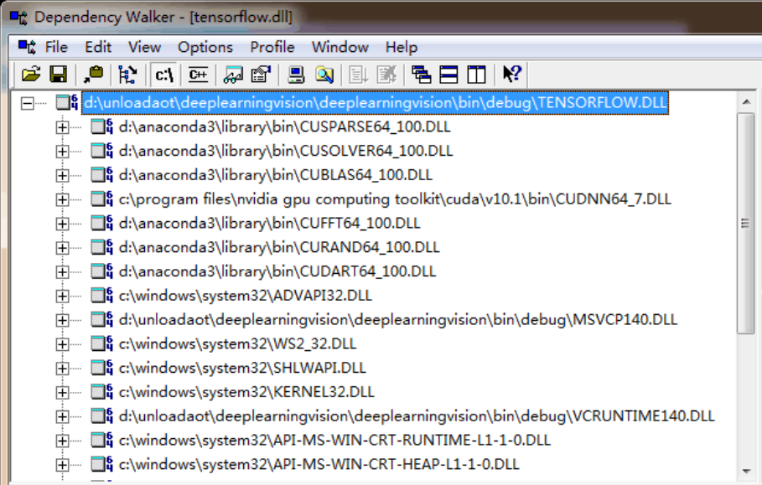
配套DLL文件的详细路径

Slide 13
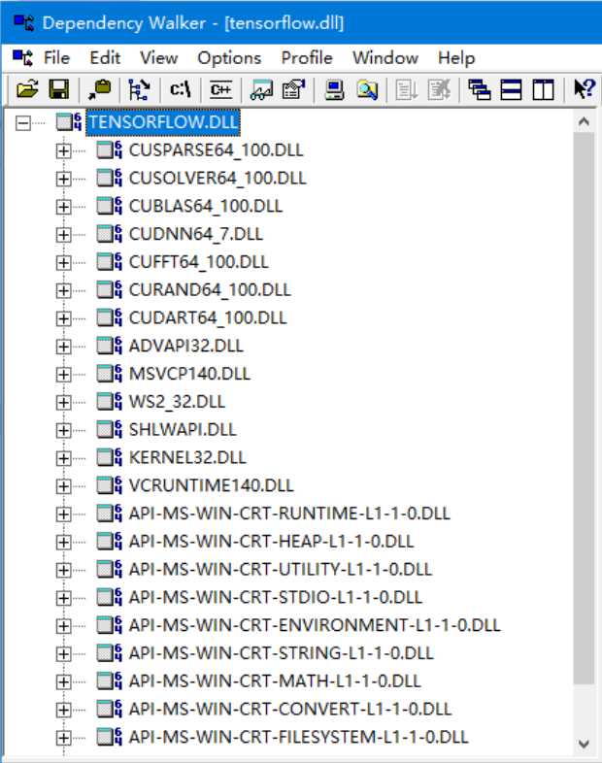
所有DLL均正常引用

Slide 14



Slide 15
主线流程：图像预处理
.NET
本地读取
变量传入
图像输入
原始图像
类型转换
图像处理
[ OpenCV or Halcon ]
类库封装
类型转换
图像输出
待DL计算的图像
Python
Json：HTTP 协议
Python
保存本地
保存至变量
分支流程：训练
分支流程：预测
类型转换
GPU + TensorFlow
[ 训练 ]
CPU or GPU + TensorFlow
[ 预测 ]
类库封装
类库封装
生成DL模型
输出结果
Json：HTTP 协议

Slide 16
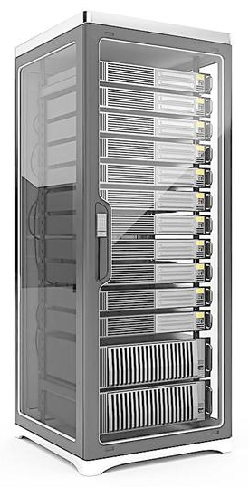

客户端 [ .NET ]
服务器 [ Python ]
* 也可以直接同1台PC同时做服务器和客户端，127.0.0.1通讯
Request
Json：Image
RESTful 架构的 Web Service
HTTP 协议：POST
Apache + wsgi
+ Flask
Json：Result
Response
功能模块：
图像获取
图像预处理
结果反馈至生产环境
功能模块：
DL模型训练
DL模型预测
接收图像 / 反馈结果
支持多客户端并发数据处理

Slide 17
主线流程：图像预处理
.NET
本地读取
变量传入
图像输入
原始图像
类型转换
图像处理
[ OpenCV or Halcon ]
类库封装
类型转换
图像输出
待DL计算的图像
Python
.NET
保存本地
保存至变量
分支流程：训练
分支流程：预测
类型转换
GPU + TensorFlow
[ 训练 ]
CPU + TensorFlowSharp
[ 预测 ]
类库封装
类库封装
生成DL模型
输出结果

Slide 18
.NET
本地读取
变量传入
主线流程：图像预处理
图像输入
原始图像
类型转换
图像处理
[ OpenCV or Halcon ]
类库封装
类型转换
图像输出
待DL计算的图像
保存本地
保存至变量
分支流程：预测
分支流程：训练
类型转换
GPU + TensorFlow.NET
[ 训练 ]
CPU or GPU + TensorFlow.NET
[ 预测 ]
类库封装
类库封装
生成DL模型
输出结果

Slide 19
Load MNIST Data
Flatten Data
(?,28,28)→(?,784)
Data Reprocessing
Normalize Data
Gray Scale 1/255
Shuffle/Batch/One-Hot
……
Training Epochs
Logistic Regression
tf.matmul(x, W) + b
Y
SoftMax
probability of Y
optimizer
Cross Entropy
Loss
Gradient of Loss
Stochastic Gradient
Descent (SDG)
Accuracy of Training
& Test Data
Evaluate

